Slide 1
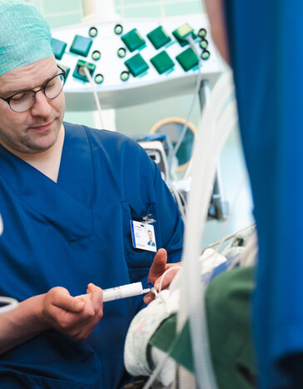
Kirurginen antimikrobiprofylaksi
Teija Puhto
Osastonylilääkäri, Infektioyksikkö, OYS

Slide 2
Miksi antibioottiprofylaksia?
Antibioottiprofylaksia pienentää haavan postoperatiivisen infektoitumisen riskiä
Käytettävän antibiootin tulisi
  Tehota tavallisimpiin aiheuttajamikrobeihin
  Olla mahdollisimman kapeakirjoinen
  Imeytyä hyvin kudoksiin
  Olla turvallinen ja kohtuuhintainen

Slide 3
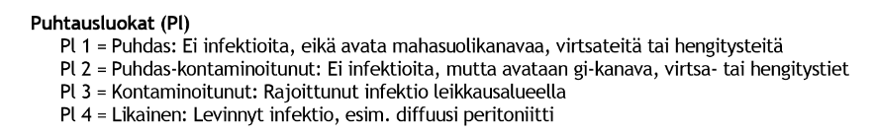
Missä leikkauksissa profylaksia annetaan?
Perustuu leikkausalueen puhtausluokkiin

Slide 4
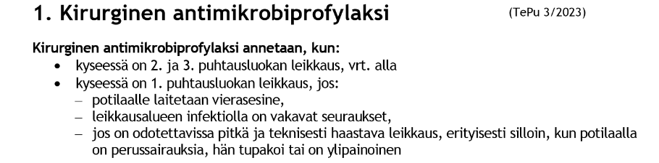
Missä leikkauksissa profylaksia annetaan?
4. Puhtausluokka on käytännössä infektioleikkaus

Slide 5
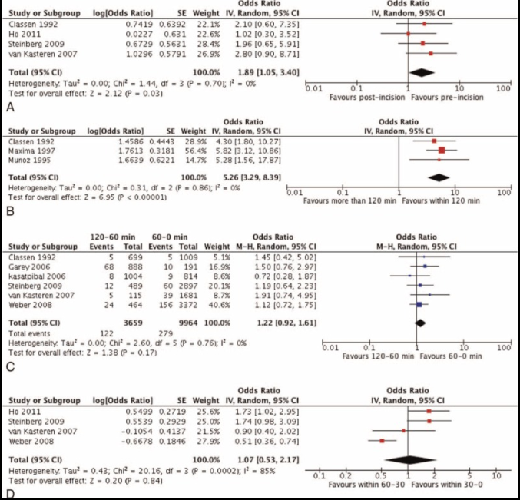
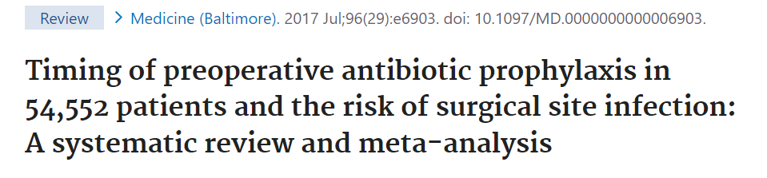
Milloin profylaksia annetaan?
Alle 60 minuuttia ennen viiltoa

Slide 6
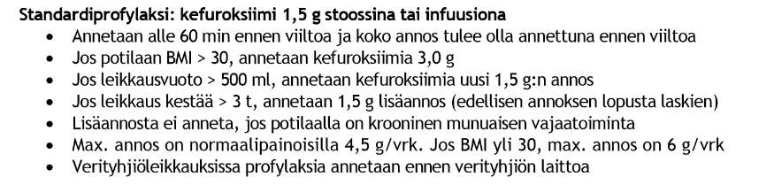
OYSin ohje

Slide 7
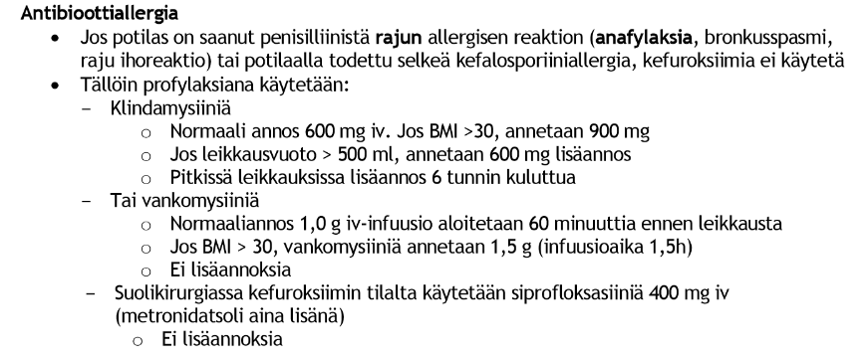
Allergia?

Slide 8
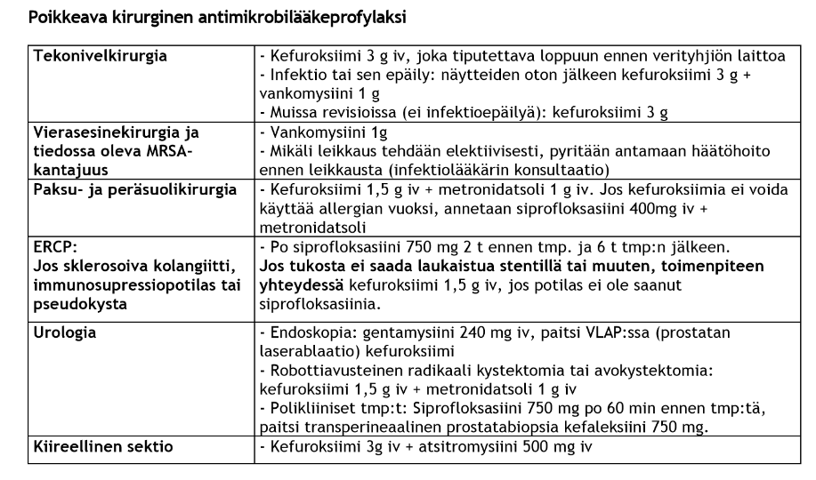
Poikkeava profylaksia-antibiootti

Slide 9
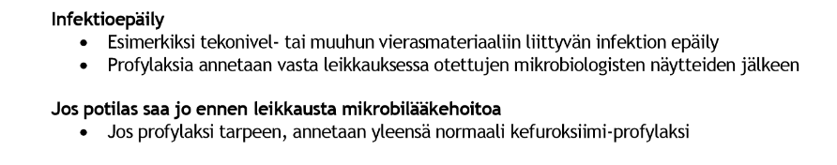
Infektioleikkaus

Slide 10
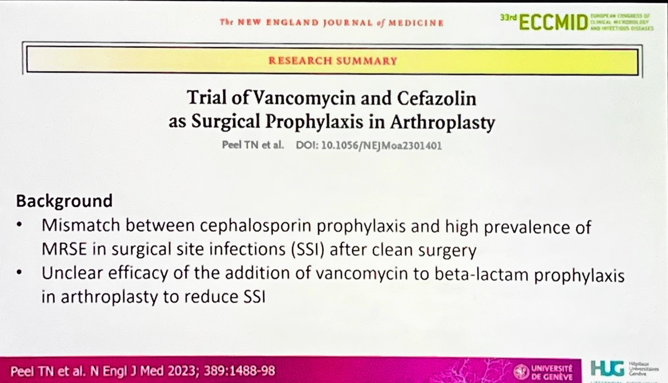
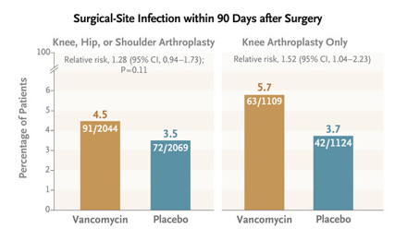
Pitäisikö antaa myös vankoa?

Slide 11
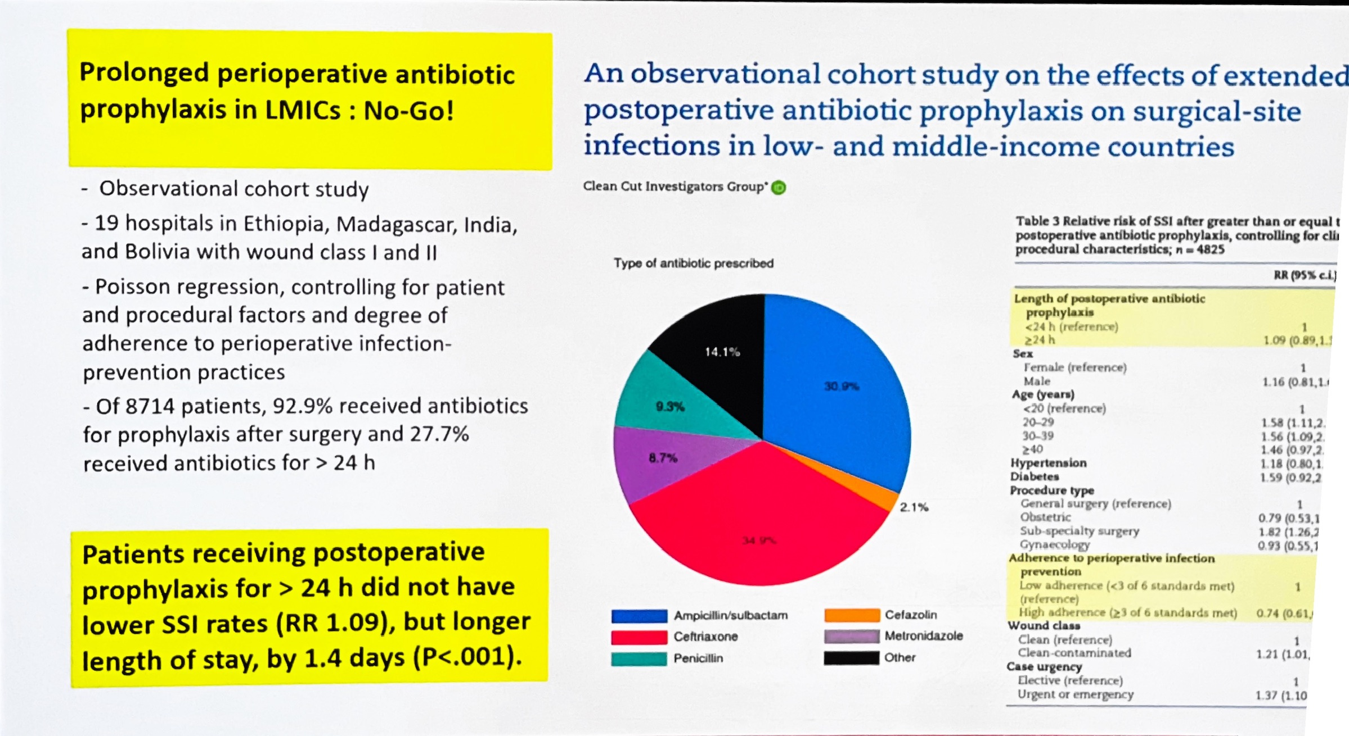
Ab leikkauksen jälkeen?

Slide 12
Ab leikkauksen jälkeen?
Leikkauksen jälkeisestä pitkitetystä profylaksiasta tehty useita tutkimuksia – ei hyötyä
Vaikka potilaalla olisi dreeni, antibiootin jatkamisesta ei hyötyä

Slide 13
Lopuksi
Ab-profylaksia estää leikkausalueen infektioita
Tärkeä antaa oikea-aikaisesti ennen viiltoa
Pitkitetystä leikkauksen jälkeen jatketusta profylaksiasta ei apua

